Slide 1
Model atomu Bohra

Slide 2
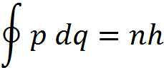
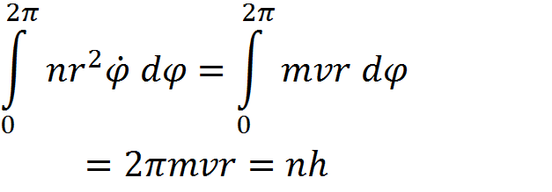
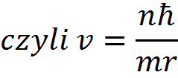
I postulat
W atomie istnieją takie orbity, na których poruszające się elektrony nie promieniują energii, są to tzw. orbity stacjonarne.

Slide 3
II postulat
Każda emisja lub absorpcja promieniowania odpowiada przejściu elektronu między dwoma orbitami stacjonarnymi. Takie promieniowanie jest jednorodne i jego częstość opisuje zależność:

Slide 4
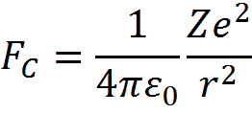
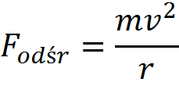
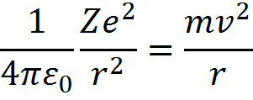
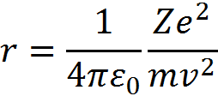
II postulat
Na elektron poruszający się wokół jądra działają siły przyciągania kulombowskiego oraz siła odśrodkowa. Siły te równoważą się.

Slide 5
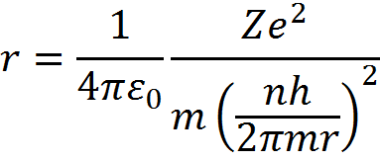
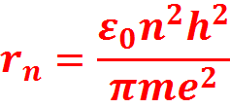
II postulat
Dla atomu wodoru Z = 1. Wzór na promień n –tej orbity Bohra:
Promień orbity położonej najbliżej jądra jest równy:

Slide 6
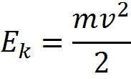
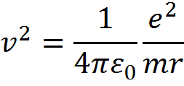
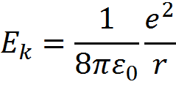
Energia kinetyczna elektronu w atomie wodoru
Energia kinetyczna:
Wstawiamy:
więc energia kinetyczna jest równa:

Slide 7
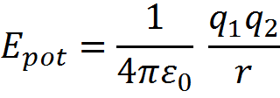
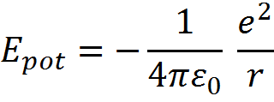
Energia potencjalna w atomie wodoru
Energia potencjalna oddziaływań elektrostatycznych:
Energia potencjalna w atomie wodoru:

Slide 8
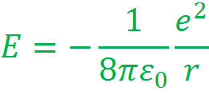
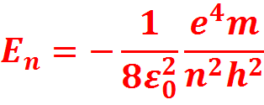
Dozwolone wartości energii w atomie wodoru
Uwzględniając wzór na n-tą orbitę, wzór na dozwolone wartości energii przyjmie postać:

Slide 9
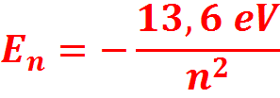
Dozwolone wartości energii w atomie wodoru
Po wstawieniu stałych, poprzedni wzór upraszcza się do postaci:
Zmieniamy jednostkę energii z J na eV (elektronowolty), :

Slide 10
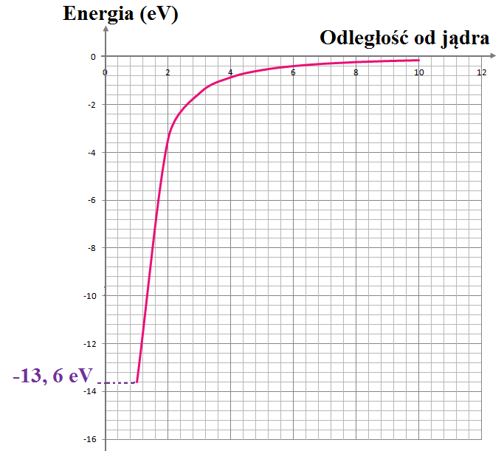
Wykres zależności energii całkowitej elektronu w centralnym polu elektrostatycznym protonu od odległości od źródła

